Slide 1
Тема: «Независимый Казахстан»
Государственный архив города Кокшетау
2020

Slide 2
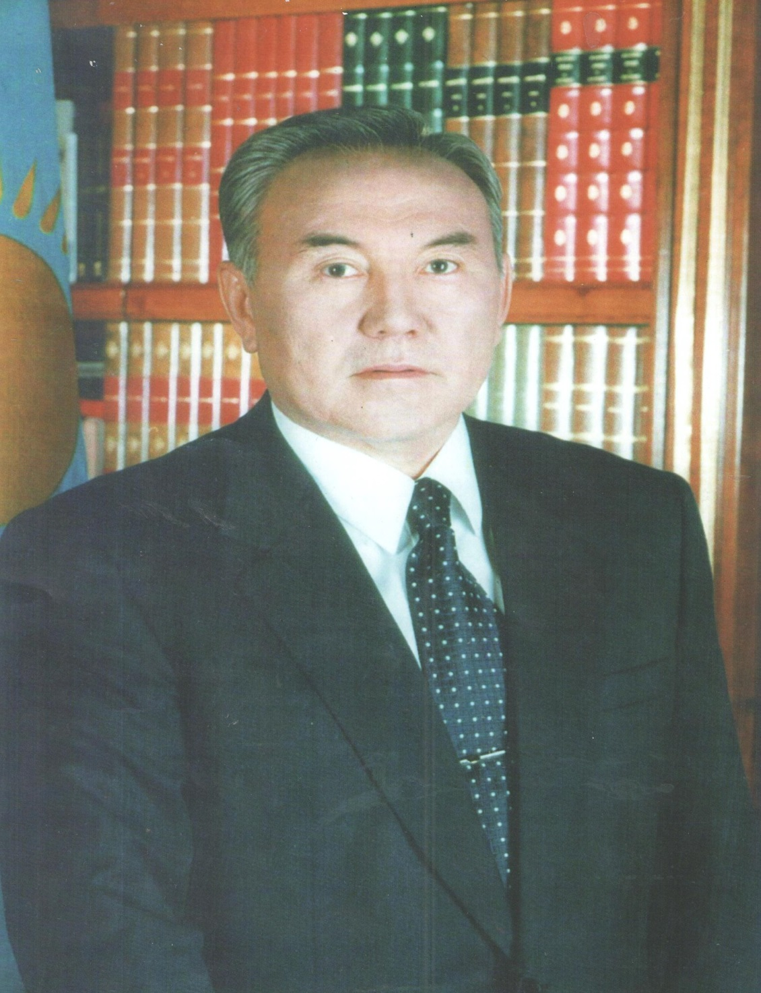
Нурсултан Абишевич Назарбаев Первый Президент Республики Казахстан

Slide 3
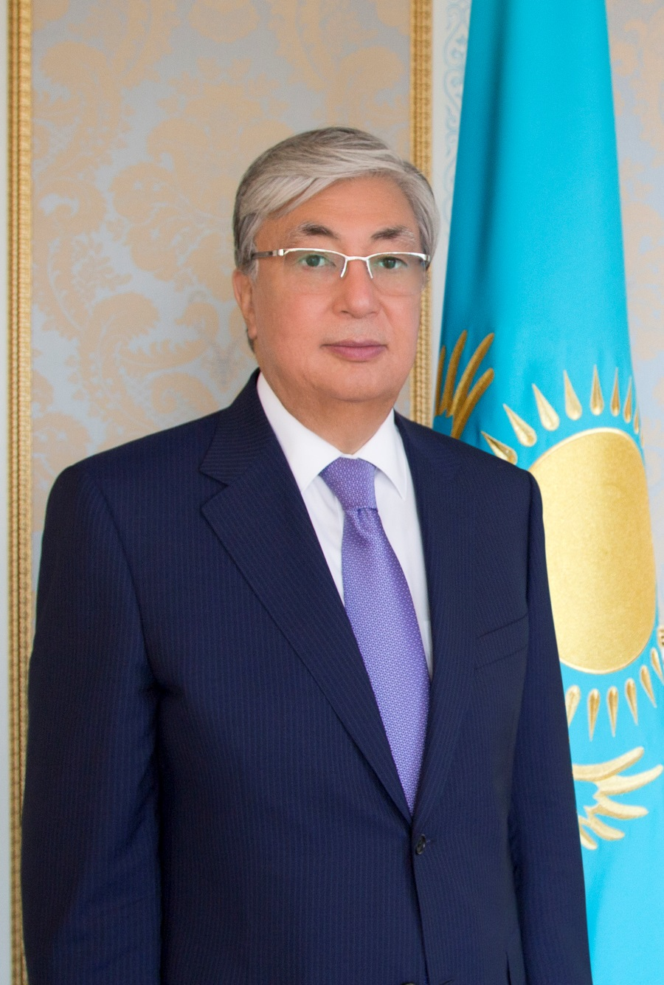
Касым-Жомарт Кемелевич Токаев Президент Республики Казахстан

Slide 4
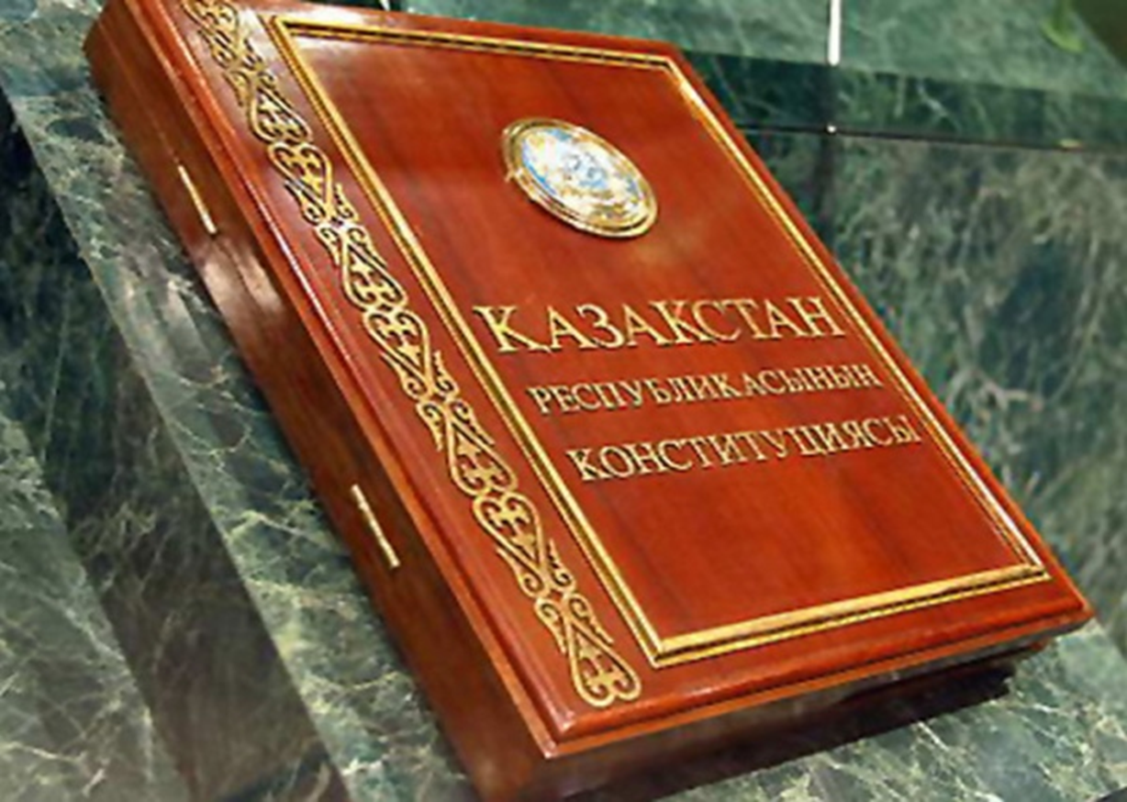

Slide 6
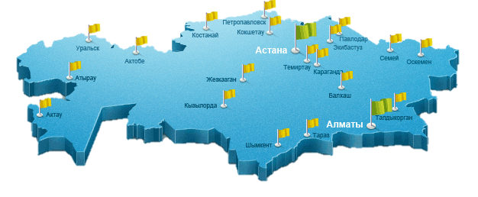

Slide 7
«Мәңгілік Ел» – это национальная идея нашего общеказахстанского дома, мечта наших предков.
Н. А. Назарбаев
Мәңгілік Ел – ата-бабаларымыздың сан мың жылдан бергі асыл арманы. Н. Ә. Назарбаев

Slide 8
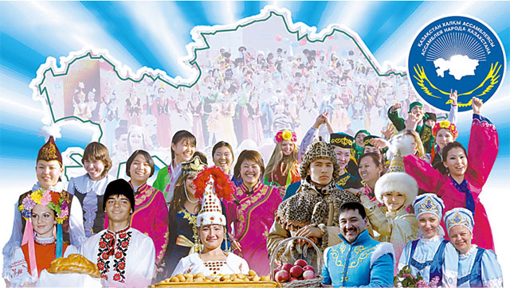

Slide 9
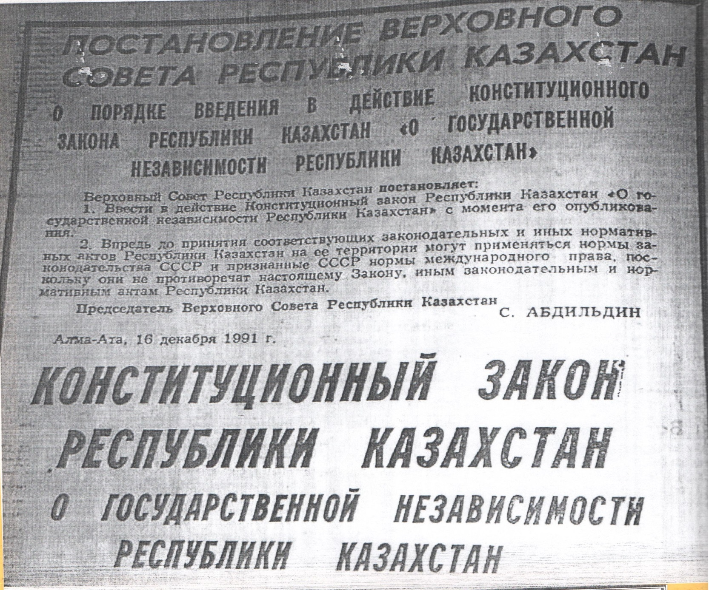

Slide 10
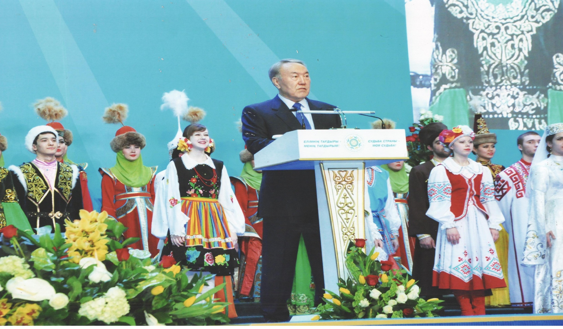
Первый Президент Республики Казахстан Назарбаев Н. А. во время выступления на общественном форуме в честь 20-летия Ассамблеи народа Казахстана.
2015 год.

Slide 11
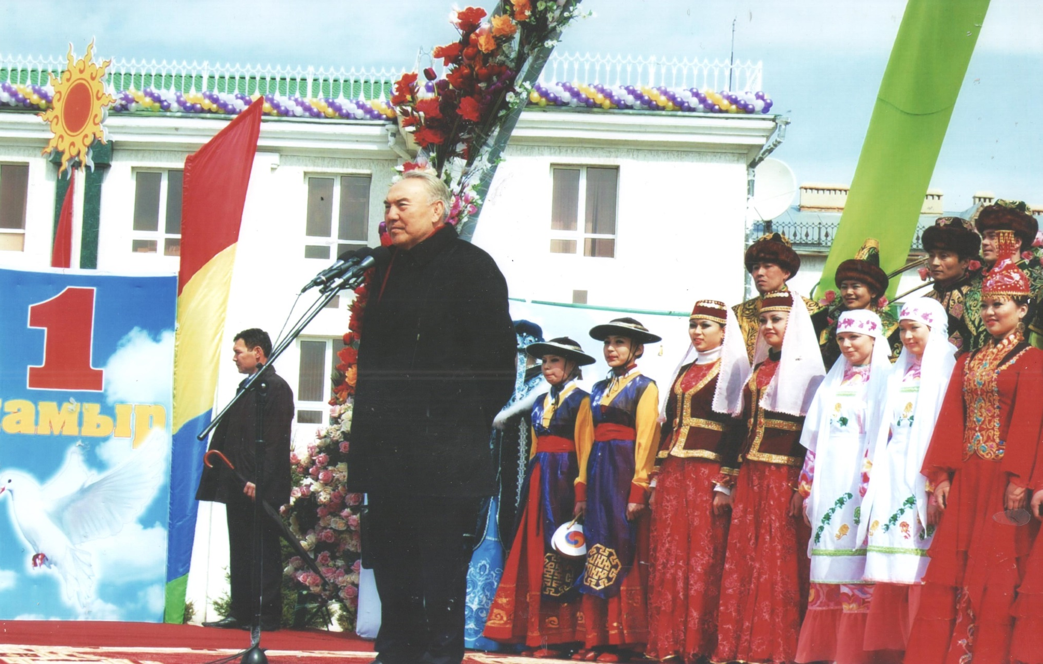
Н. А. Назарбаев на общегородском празднике, посвящённом Дню единства народа Казахстана, состоявшийся на площади Абылай хана.
2008 год.

Slide 12
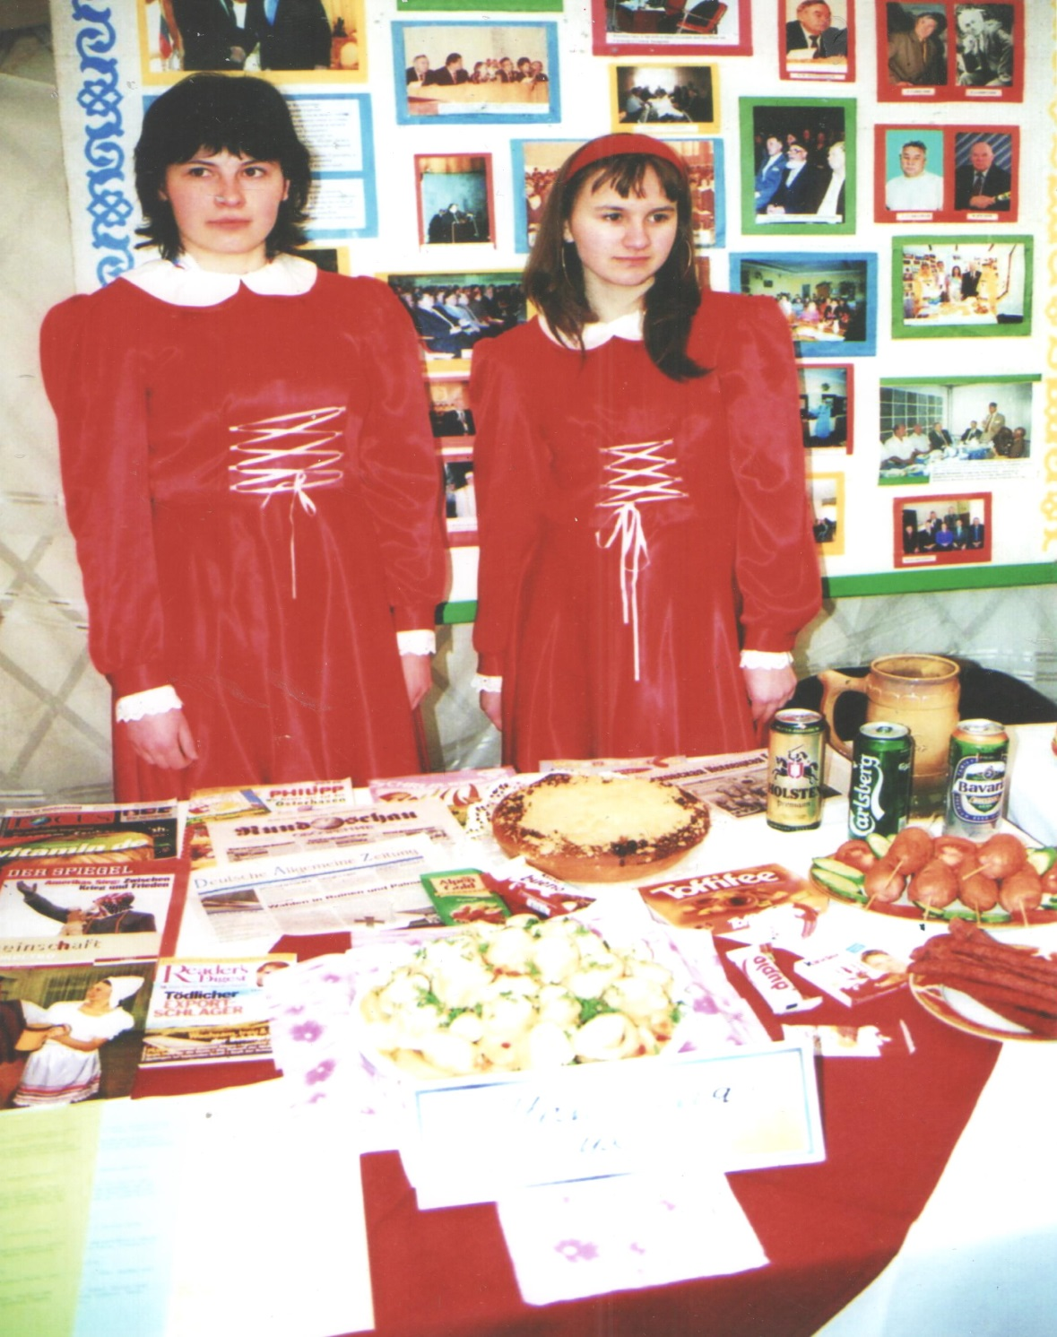
Активисты общества «Wiedergeburt» на общегородском праздниеке Наурыз демонстрируют национальную кухню немецкого народа.
2008 год.

Slide 13
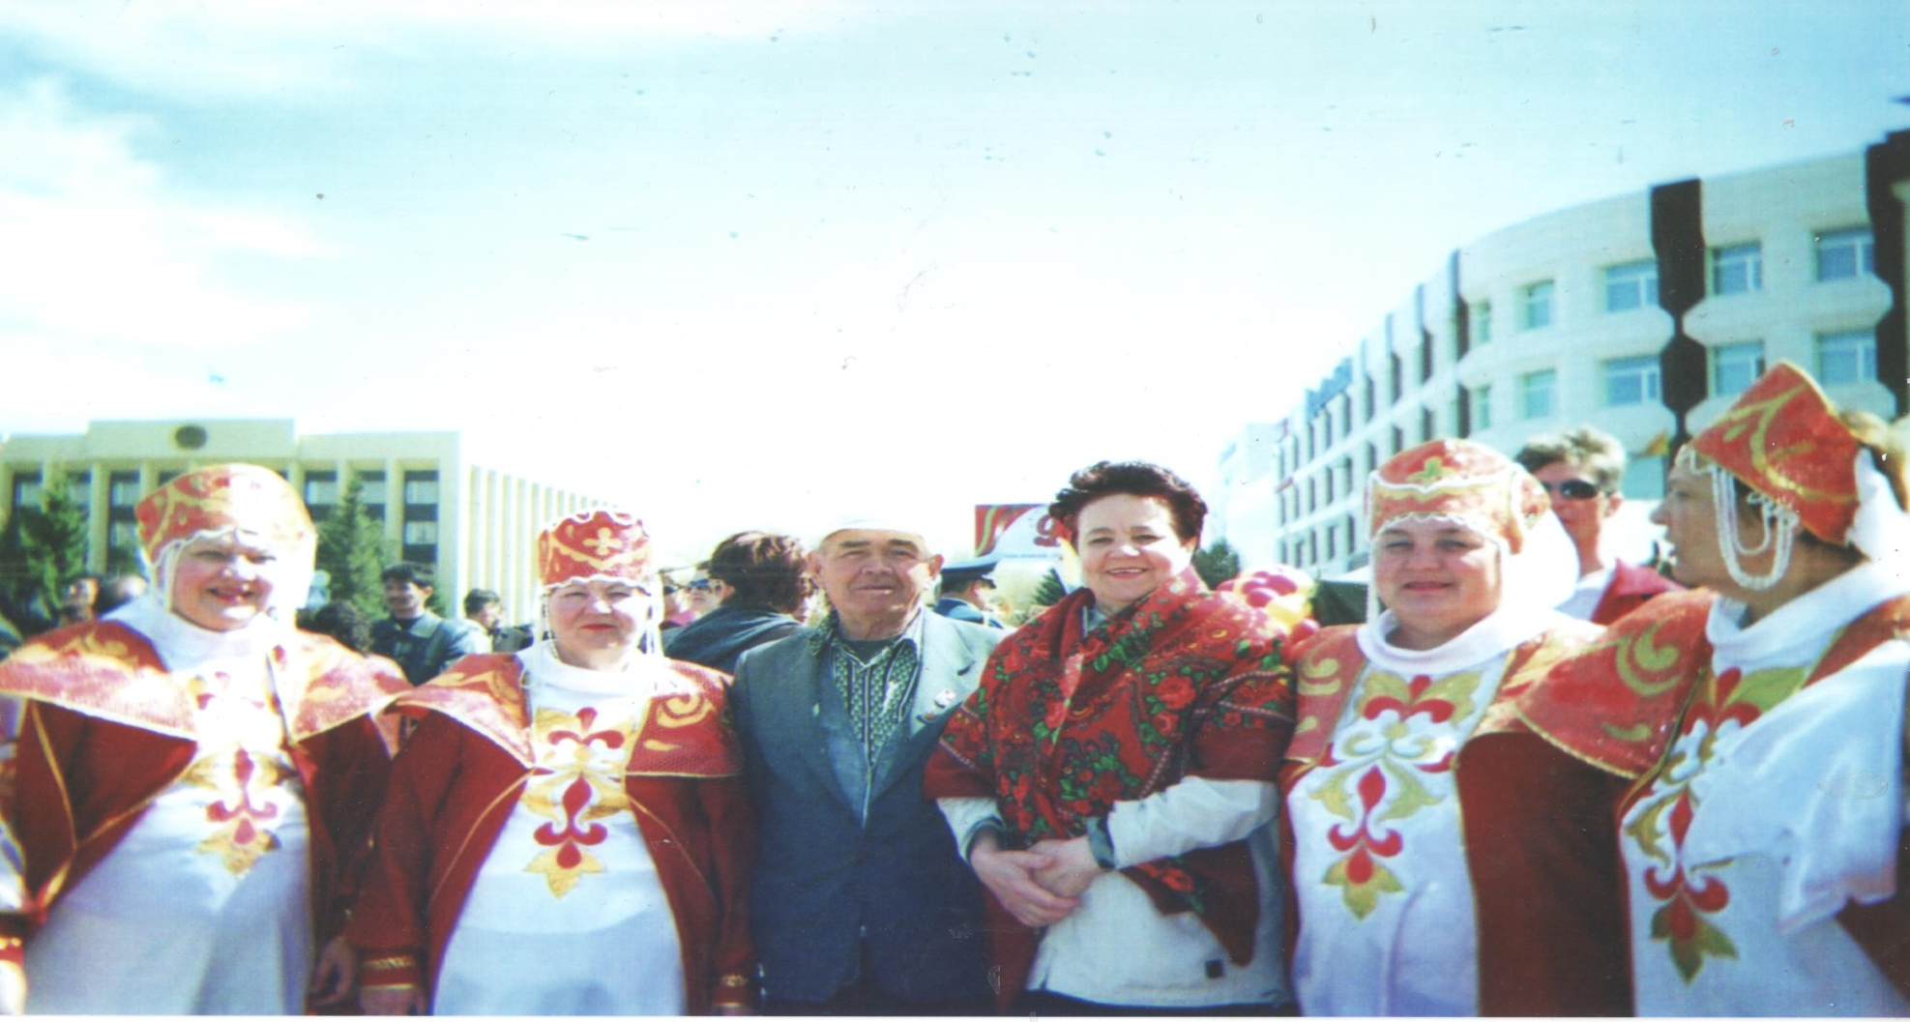
Председатель СКПО «Истоки» Г. М. Булычева в группе с солистками народного ансамбля «Русская песня», на празднике Победы. 2008 год.

Slide 14
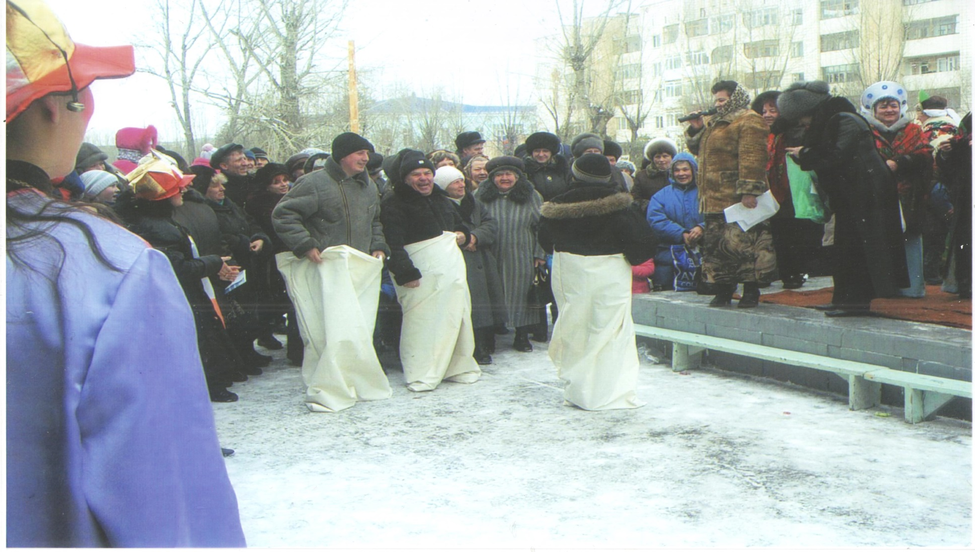
Члены СКПО «Истоки» отмечают праздник масленицы возле ДК «Истоки».
2008 год

Slide 15
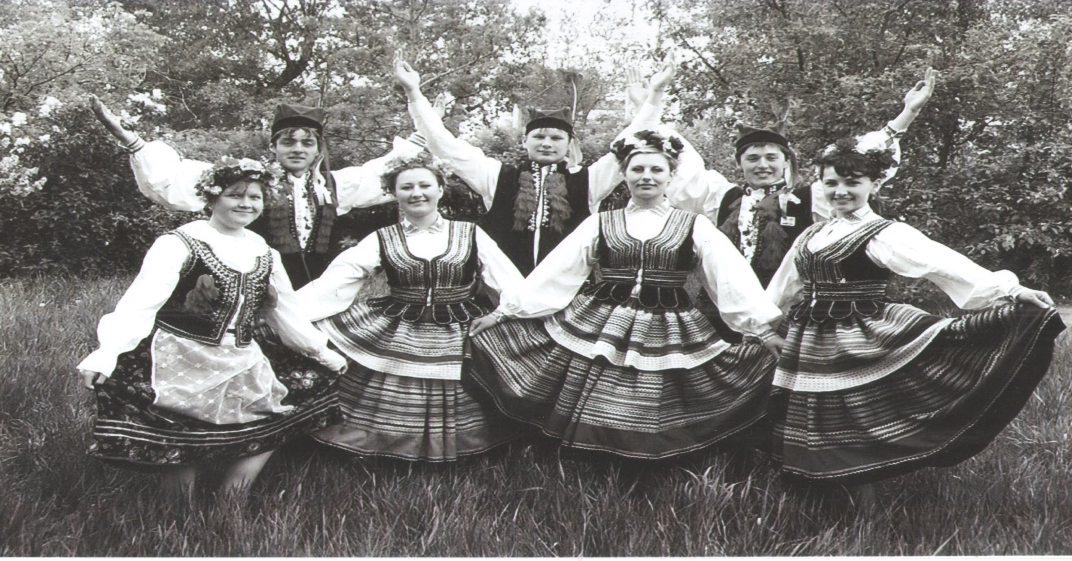
Фольклорный ансамбль польской диаспоры города Кокшетау «Степовэ Квяты».
2008 год.

Slide 16
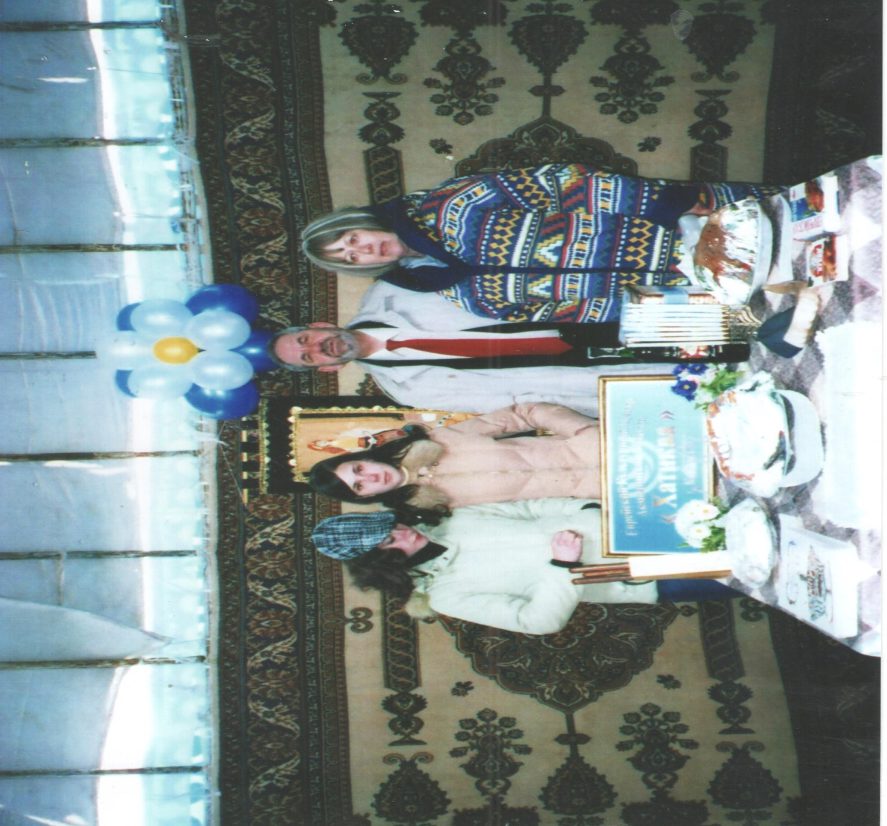
Представители еврейского центра «Хатиква» на общегородском празднике Наурыз демонстрируют национальную кухню.
2007 год

Slide 17
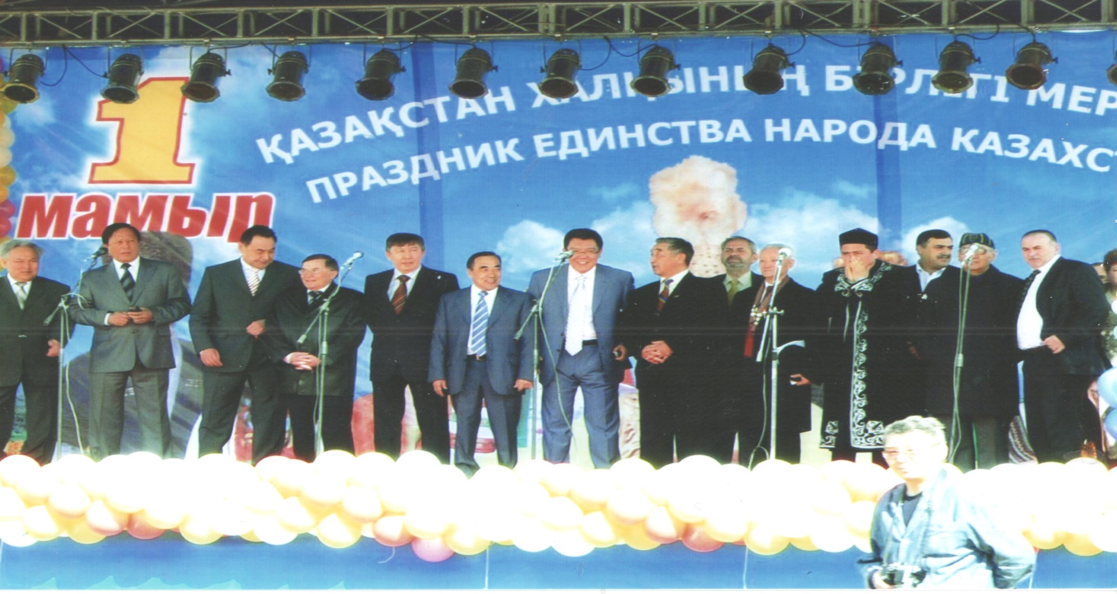
Аким г. Кокшетау Р. Акимов с представителями национально-культурных центров на празднике, посвящённом Дню единства народа Казахстана.
2007 год.

Slide 18
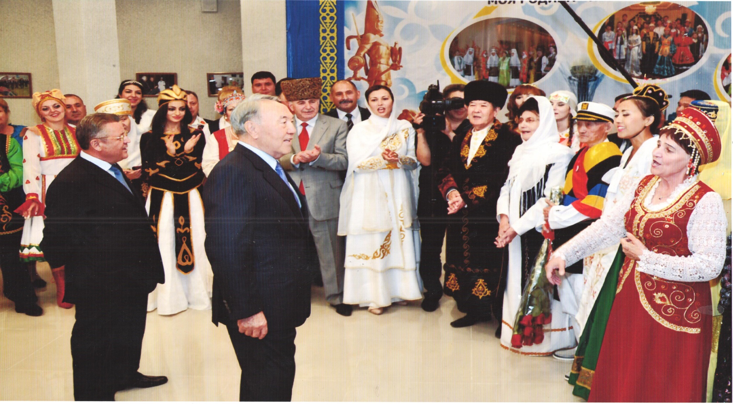
Президент Республики Казахстан Н. А. Назарбаев во время посещения Дома Дружбы. Слева аким Акмолинской области С. В. Кулагин.
20014 год.

Slide 19
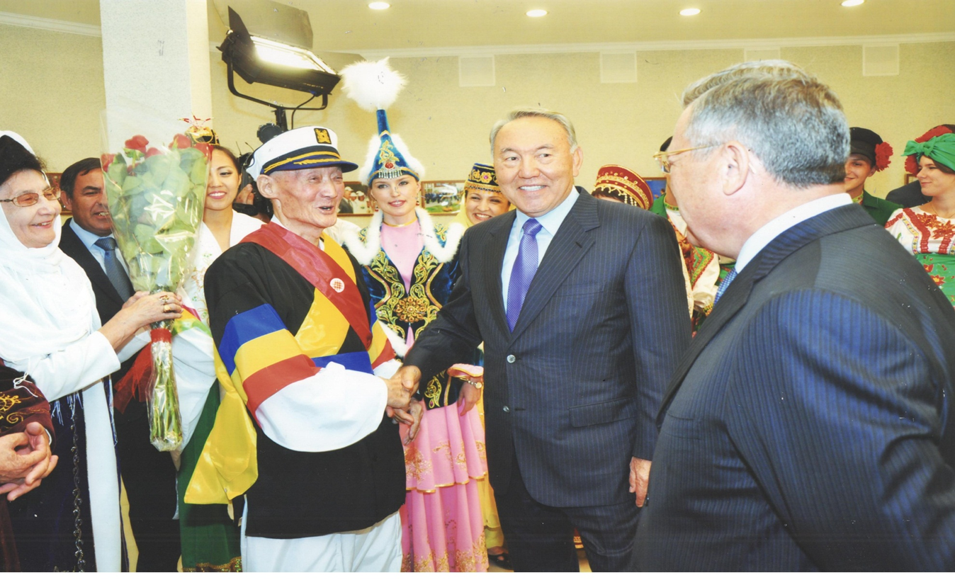
Президент Казахстана Назарбаев Н. А., председатель Акмолинского филиала Ассоциации корейцев Казахстана Чжен М. А. и аким Акмолинской области Кулагин С. В. на открытии Дома Дружбы.
2014 год.

Slide 20
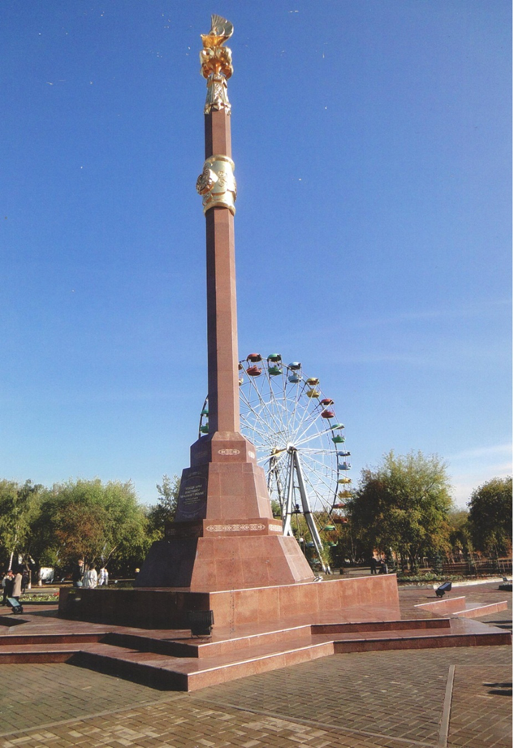
Стелла Независимости, установленная к 20-летию Независимости Республики Казахстан, на площади Тәуелсіздік в городе Кокшетау.
2011 год.

Slide 21
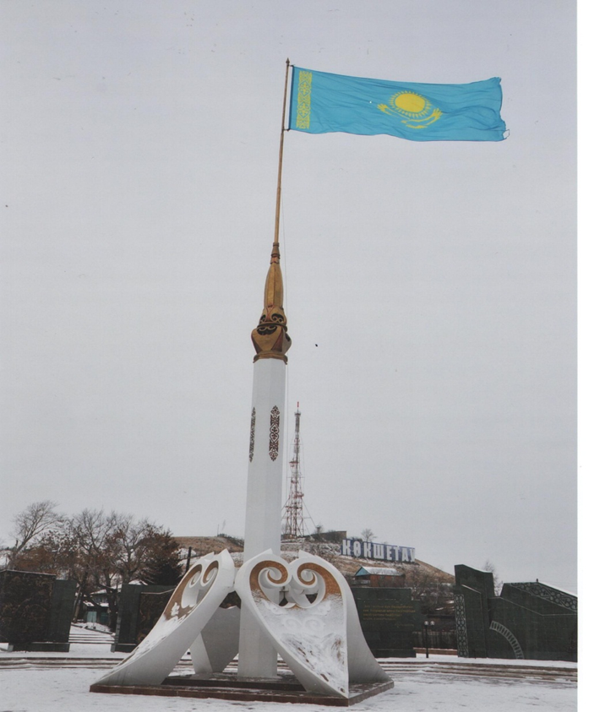
Флагшток
«Менің Қазақстаным», установленный по
ул. Абая, торжественное открытие которого состоялось в День Первого Президента Республики Казахстан.
2013 год

Slide 22
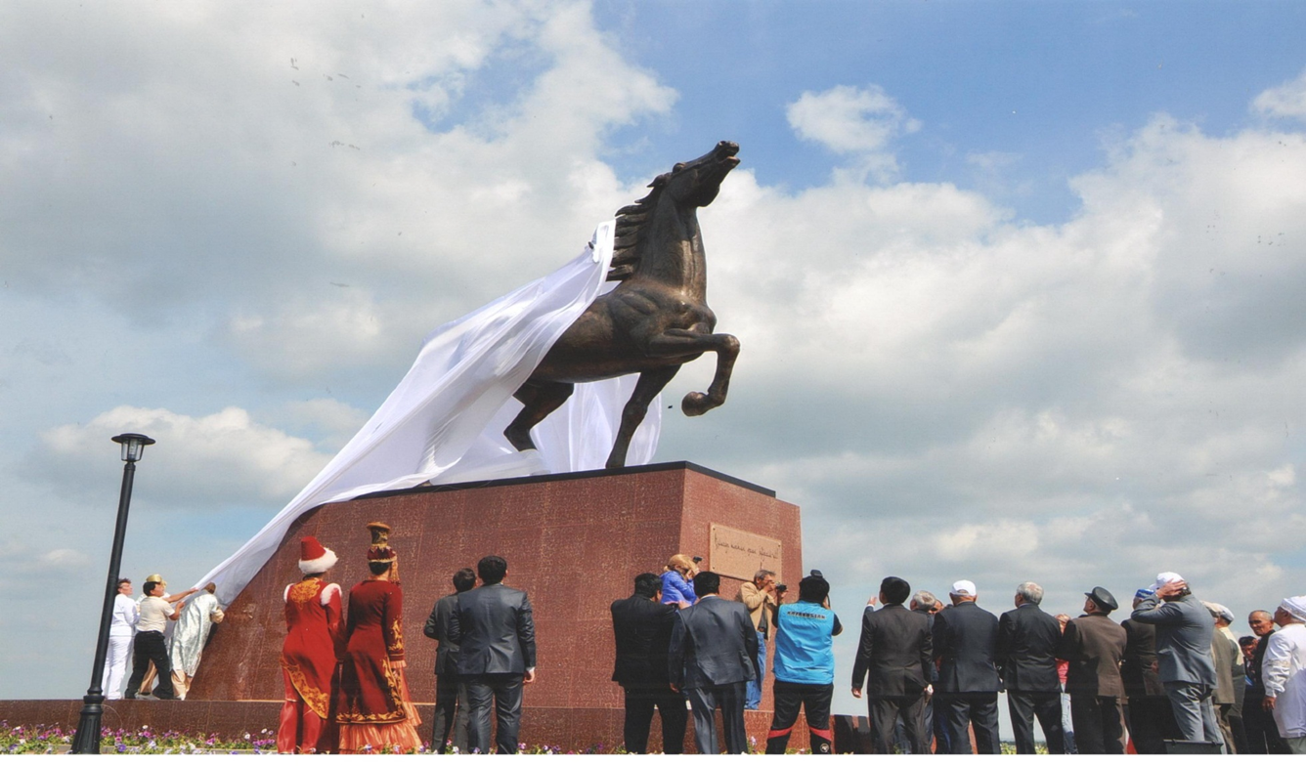
Памятник скакуну Кулагеру, открытый к 20-летию Независимости Республики Казахстан, установленный на въезде по трассе Астана-Кокшетау.
2011 год.

Slide 23
Благодарим за внимание!
Государственный архив г. Кокшетау

